Slide 1

工程审计系统使用指南

Slide 2


目录
审计业务办理流程详解
一
送审注意事项
二
审计系统使用指南
三

Slide 3

一、审计业务办理流程详解
1.重点建设工程施工阶段过程审计
投资立项审计、勘察设计审计、专项审计或审计调查等审计事项的工作程序参照施工阶段过程审计工作程序执行
召开进点会
审计组召开进点会
参会人员：建设工程管理单位领导、项目组、参建单位和使用单位
审计公示
审计组公示项目名称、纪律要求和举报电话
审计立项
审计处送达审计通知书，立项
建设工程管理单位10个工作日内提交前期资料及清单（附件1）
组建审计组
审计处按年度计划组建审计组
组长和主审由审计处人员担任
可委托社会中介机构参与
4
3
2
1
5
6
7
8
实施过程审计
审计组负责实施过程审计
建设工程管理单位要对有关问题进行确认，并及时报告重大事项；
发生20万以上的单项洽商变更时，30个工作日内提交资料及清单（附件2）
攥写管理审计报告
审计组提交管理审计报告
报告内容包括项目基本情况、造价、问题及建议
征求建设工程
管理单位意见
审计处书面征求建设工程管理单位意见
建设工程管理单位10个工作日内回复，逾期视为无异议
审定管理审计报告
审计组研究核实意见，修改报告
审计处审核后报校领导审定
审计处出具正式管理审计报告

Slide 4
一、审计业务办理流程详解
2. 50万元（含）以上竣工结算审计
送审资料提交
责任主体：建设工程管理单位
送审截止时间：10月25日
提交资料：送审表和交接清单（附件3、4）
延时送审：竣工验收后延时1年以上送审的工程，需经分管（联系）校领导审批
特殊情况：送审时间截止后可申请，需分管（联系）校领导和审计协管校领导审批
审计实施
责任主体：审计组
工作内容：项目实施过程中的各项审计工作
提交报告：竣工结算审计报告
形式审查与立项
审查内容：形式审查
符合条件后：审计立项
组建审计组
3
2
1
4
5
6
7
征求意见
征求对象：建设工程管理单位
反馈时间：10个工作日内
逾期处理：未提出书面意见视为无异议
意见处理与审定
处理主体：审计组
处理内容：研究核实意见，修改审计报告
审定流程：报审计处主要负责人审定，审减比例较大项目报校领导审定
审计报告出具
出具主体：审计处
送达对象：建设工程管理单位
管理审计报告出具
出具条件：项目必要时
送达对象：相关建设工程管理单位
报审对象：校领导

Slide 5
一、审计业务办理流程详解
3. 50万元（不含）以下竣工结算抽样审计
竣工结算前已备案立项但未被抽取审计的项目，审计处出具备案审核意见
建设工程管理单位依据自身审核金额和备案审核意见办理竣工结算手续
年末审计处随机抽取部分已办理结算的项目进行审计
建设工程管理单位审核竣工结算资料，提交《建设工程竣工结算送审表》和《建设工程竣工结算送审资料交接清单》（见附件3、4）
审计处形式审查，确认符合备案条件后立项
提交资料截止时间：每年10月25日
备案立项
竣工结算前抽样审计
竣工结算后抽样审计
温馨提示：建设工程管理单位在备案立项时，若有审计需求，可向审计处提出申请
审计处从已备案的建设工程中随机抽取部分项目开展审计
审计完成并出具审计报告后，建设工程管理单位方可办理竣工结算手续

Slide 6

一、审计业务办理流程详解
4. 审计时限
审计时限：指从建设工程管理单位提交全部审计资料之日起，至审计处出具正式审计报告之日止。
审计时间预留与排除事项
竣工结算审计时限规定
建设工程管理单位应为审计预留充足、合理的时间，若无法保证审计时间，可暂不送审
送审准备时间、补充资料时间和征求意见回复时间不计入审计时限
审计过程中如发生反复协商、验证或仲裁诉讼等情形，审计时限按中断处理
根据竣工结算报告送审金额，审计时限分为三类：
送审金额不满1000万元：30个工作日
送审金额1000万元及以上且不满3000万元：45个工作日
送审金额3000万元及以上：60个工作日

Slide 7
二、送审注意事项
1.竣工结算送审资料要求
竣工结算审计及抽样审计送审资料说明
送审资料完整性：确保送审资料齐全，手续完备，并备好扫描件，送审资料清单见（川大审〔2025〕2号）附件3-4。
资产核实与处理：依据学校《关于进一步加强学校货物类资产管理的通知》，核实项目送审内容不含与工程无关的家具、设备等资产。若包含，需先按规办理资产建账手续，再提交送审。
线上办理：所有项目均需登录学校OA-审计管理系统送审。
真实性
合法性
工程资料
（含相关电
子数据）
完整性
合规性

Slide 8
二、送审注意事项
2.工程前期资料的要求
01
02
03
04
05
06
项目立项/备案资料
可行性研究报告
地勘报告（含图纸）
施工设计图
招标文件(含各类附件)
投标文件
07
08
09
10
11
12
评标文件
施工合同
监理合同
设计合同
勘察合同
过程控制/结算审核造价咨询合同

Slide 9
二、送审注意事项
2.工程前期资料的要求
01
05
06
项目立项/备案资料
1.项目立项/备案审批文件
2.项目立项申报文件
招标文件(含各类附件)
1.招标文书
2.招标工程量清单编制报告及计价附件文件
3.招标控制价编制报告及计价附件文件
4.工程预算清单
投标文件
1.中标单位投标文件
2.中标单位投标计价文件附件

Slide 10
二、送审注意事项
3.竣工验收资料的要求
01
02
03
04
05
06
经确认的施工组织设计
经确认的施工专项方案
施工进度计划表
施工进度实施表
隐蔽工程资料
洽商变更资料
07
08
09
10
11
12
材料报审表及附件材料
分部分项验收记录
竣工图或竣工示意图
竣工验收整改资料
竣工验收报告
其他相关资料

Slide 11
二、送审注意事项
3.竣工验收资料的要求
——隐蔽工程资料
真实性
完整性
清晰度
影像资料必须为现场实时拍摄，不得后期剪辑、篡改或使用非本工程的照片
需标注拍摄时间、工程部位、施工内容、参与人员等信息
使用带时间戳和定位功能的设备拍摄（如工程专用水印相机）
覆盖隐蔽工程全过程：施工前（基面处理）、施工中（关键工序）、施工后（成品状态）
对隐蔽部位（如管线走向、焊接接头、防水层搭接等）需多角度拍摄，确保细节清晰可辨
照片分辨率较高，关键部位需特写拍摄
光线不足时需补光，避免模糊、反光或阴影遮挡关键细节

Slide 12
二、送审注意事项
3.竣工验收资料的要求
——洽商变更资料
签证
签证单
签证费用报价单
收方单
其他支撑性材料
变更
设计变更通知单
技术核定单
设计变更图纸
设计变更费用报价单
其他支撑性材料
主要材料和设备核价单
主要材料和设备核价单
其他支撑性材料
图纸会审
图纸会审记录
施工图
其他支撑性材料
过程审计项目—单项变更金额20万以上的变更事项需在发生30个工作日内提交相关资料。

Slide 13
二、送审注意事项
4. 送审重要提示
送审注意事项与操作指引
竣工结算送审时限要求
操作指南获取：审计系统操作指南可在审计处网站下载
延误项目送审：工程完工后若延迟一年以上送审，需提供经分管（联系）校领导审签的延期送审情况说明
审计费用预算：招标项目预算编制应包含审计费用，费用标准参考省内造价咨询收费
及时送审：建设工程管理单位完成竣工结算资料审核后，需在年度送审截止时间前提交
截止日期：每年10月25日为当年度送审截止日期
退回项目处理：送审项目被退回后，6个月内未修改再提交的，审计系统将自动清除项目送审信息。

Slide 14
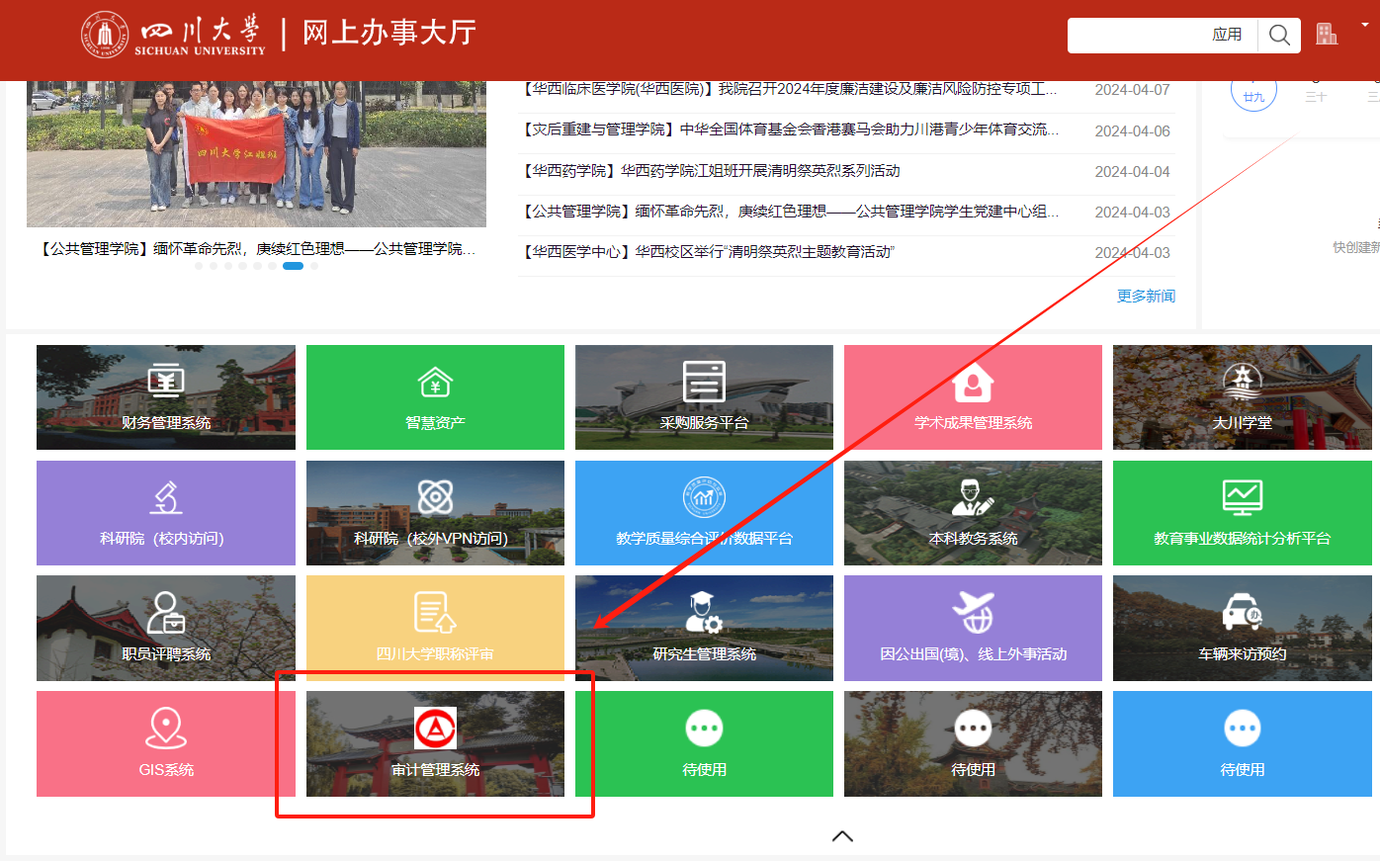
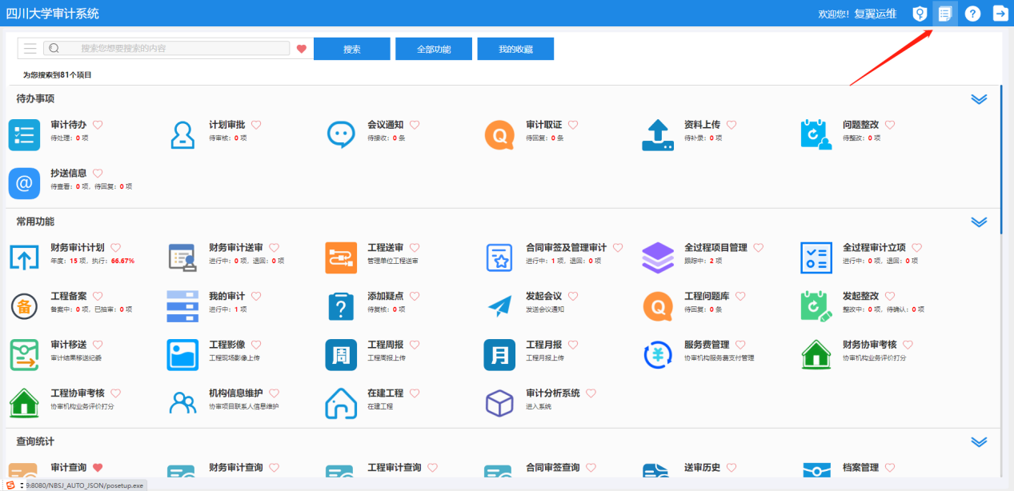
三、审计系统使用指南
1.系统登录
使用校内网，登录学校 OA 信息门户，点击审计管理系统登录入口。
首次使用系统需安装在线填报控件，点击界面右上角 “控件” 按钮下载安装程序，关闭所有浏览器后双击安装
1
2

Slide 15
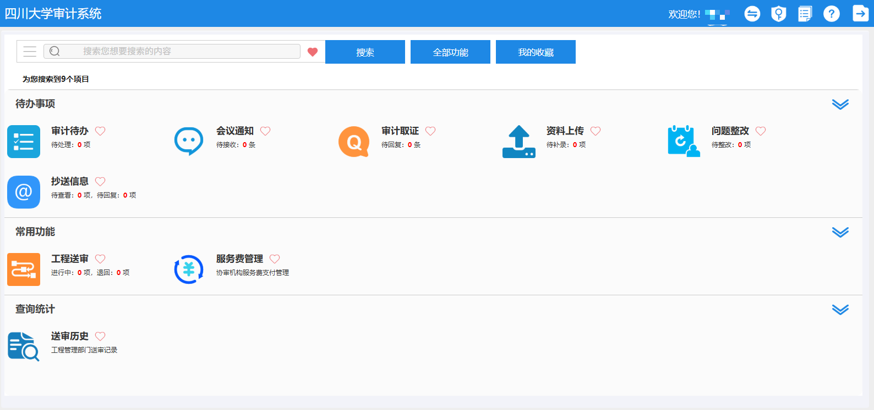
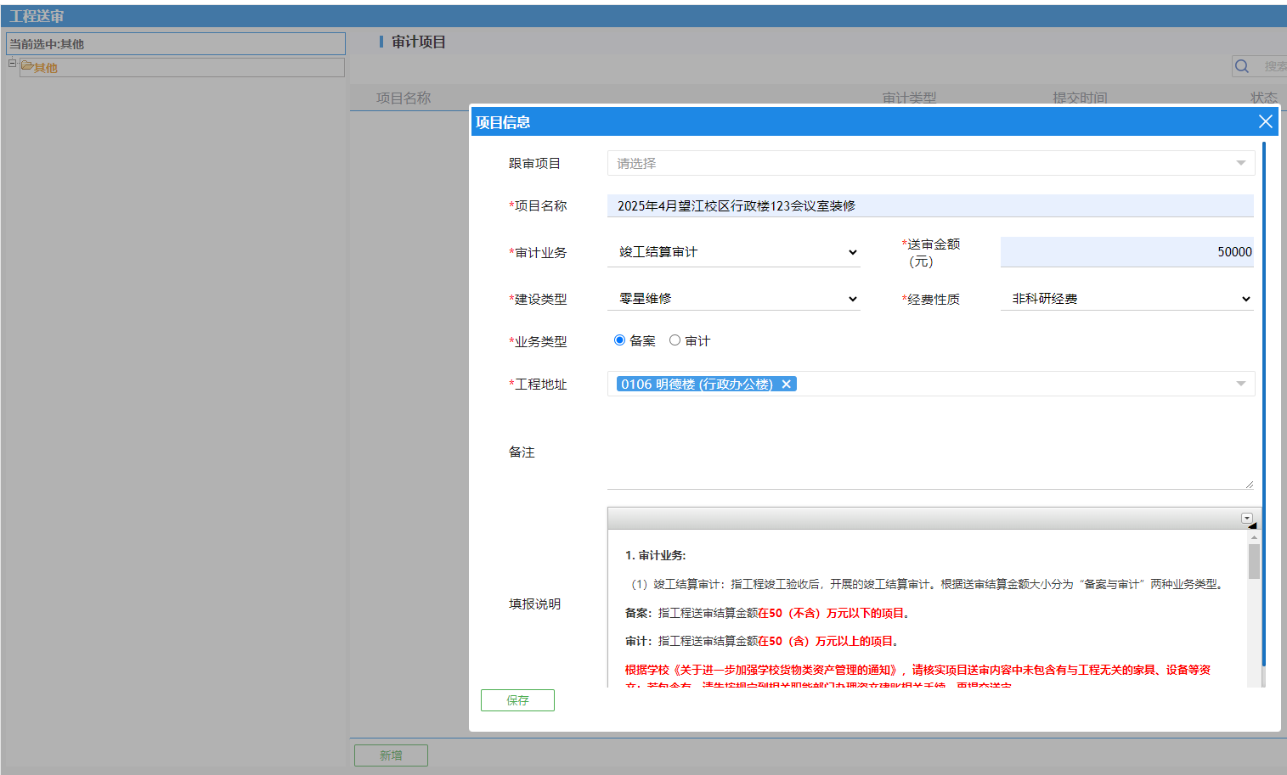
三、审计系统使用指南
2.项目送审——以竣工结算抽样审计为例
第一步：新增项目信息
点击“工程送审”，在“审计项目”页面点击下方“新增”，进入“项目信息”界面，录入基本信息后点击“保存”
带“*”为必填信息
“审计业务”中选择“竣工结算审计”,“业务类型”中选择“备案”
“建设类型、经费性质”按类别选择，具体详见填报说明
1
工程送审
3
2

Slide 16
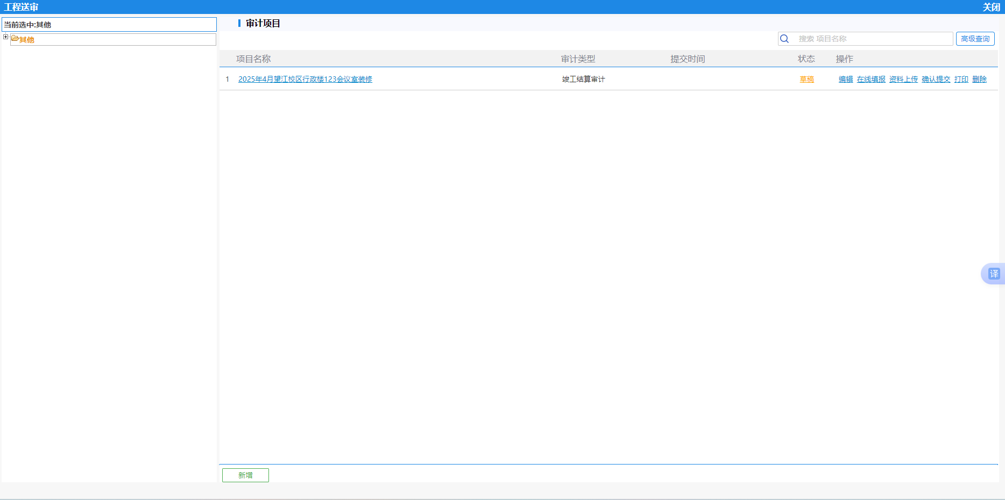
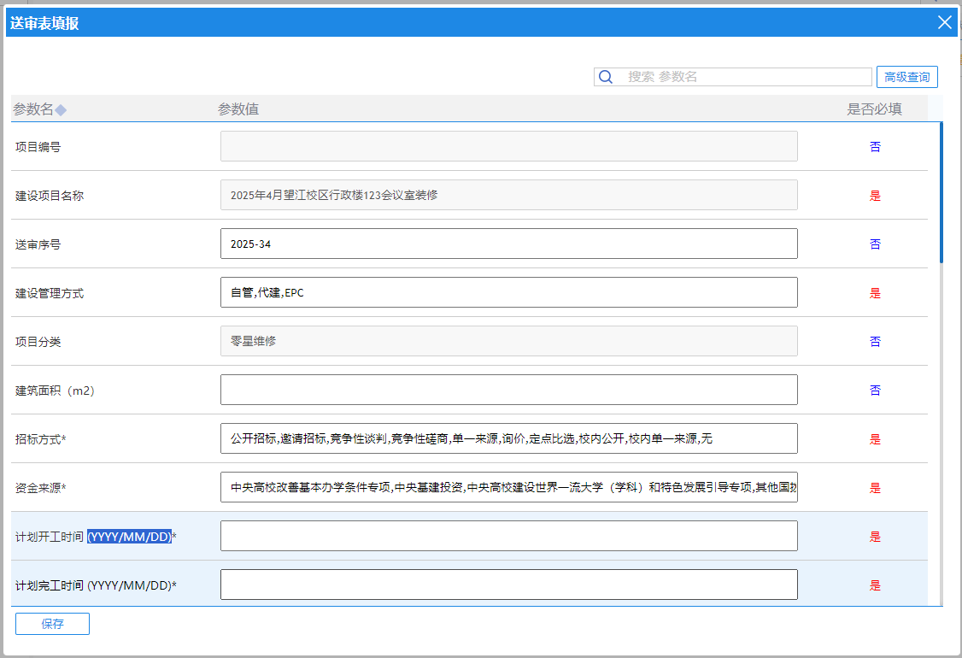
三、审计系统使用指南
2.项目送审——以竣工结算抽样审计为例
第二步：在线填报送审表
点击“其他”，选择送审项目，点击“在线填报”填写信息，点击“保存”按钮
带“*”为必填信息
1
2
3

Slide 17
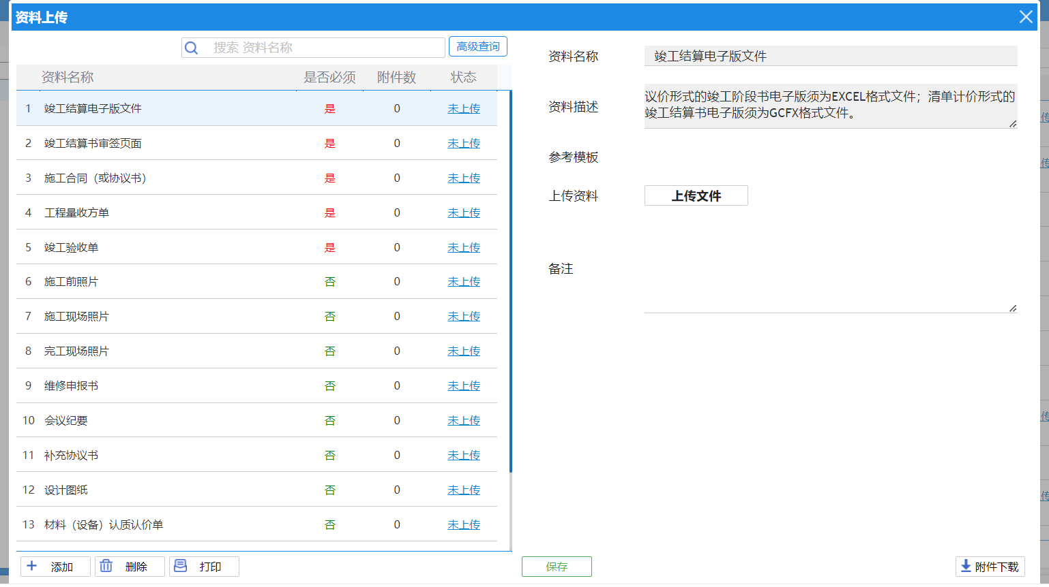
三、审计系统使用指南
2.项目送审——以竣工结算抽样审计为例
第三步：资料上传
关闭 “在线填报”，点击项目 “资料上传”，选择需上传的资料项，点击右侧 “上传文件”，上传成功后点击 “保存”，所有必填项上传保存成功后，关闭页面
“资料上传” 清单中标注必填项 “是” 的，必须上传，否则无法提交送审
资料文件上传格式及要求，具体参阅“资料描述”
竣工结算书审签页、工程量收方单、工程竣工验收单均提供有参考模板示例
一定按每项资料要求提交，并上传完整的电子资料

Slide 18
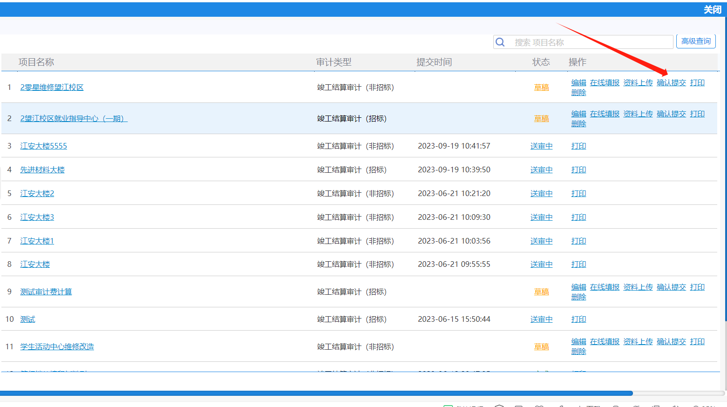
三、审计系统使用指南
2.项目送审——以竣工结算抽样审计为例
第四步：确认提交
点击项目“确认提交”，完成送审
若“在线填报”必填项未填或“资料上传”必传资料未上传，则无法提交送审
50万（含）以上竣工结算审计操作流程
送审操作流程与竣工结算抽样审计基本一致，主要区别如下：
在工程送审项目信息界面，业务类型选择 “审计”
收到审计立项通过通知短信后，及时登录系统打印《建设工程竣工结算送审表及资料清单》，完成签字盖章后3个工作日内提交至审计处

Slide 19
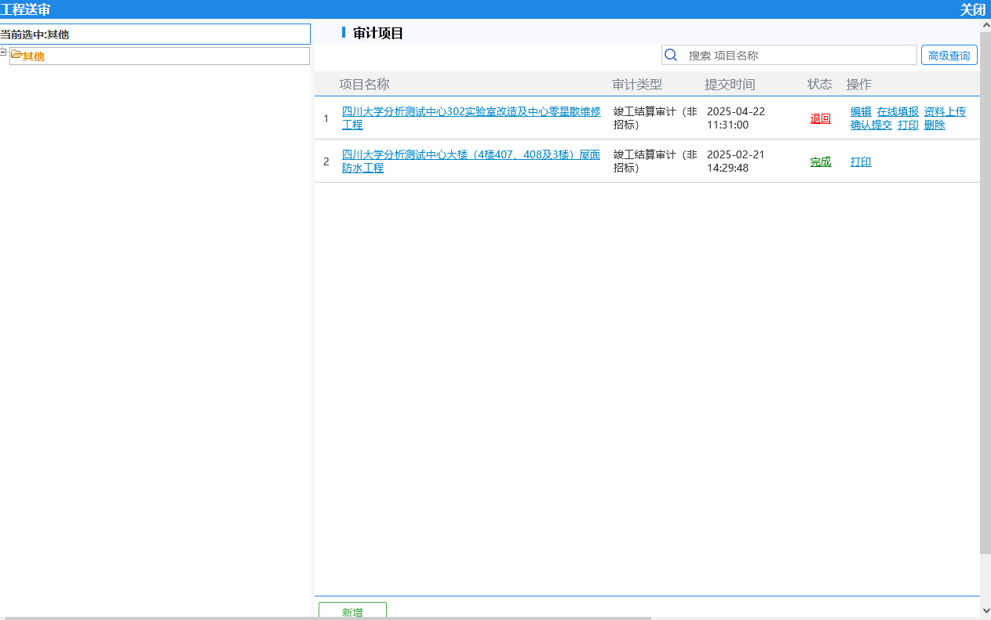
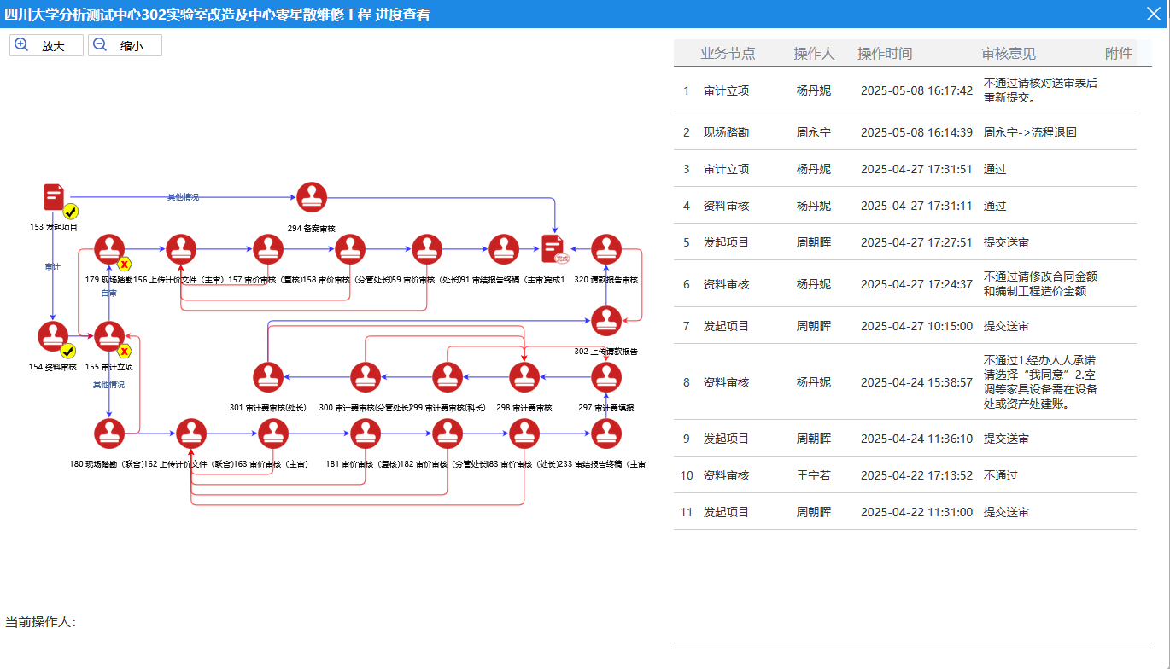
三、审计系统使用指南
3.项目退回处理
查阅意见
登录系统→进入“工程送审”→点击“其他”→项目状态栏点“退回”查意见
修改提交
按意见修改信息/资料，确认无误后，返回列表点击“确认提交”
1
2

Slide 20
三、审计系统使用指南
4.资料补录上传
资料上传
在项目审计过程中，若主审老师提出需要补充资料，可在不退回项目的情况下，及时补充上传相关资料
资料上传

Slide 21
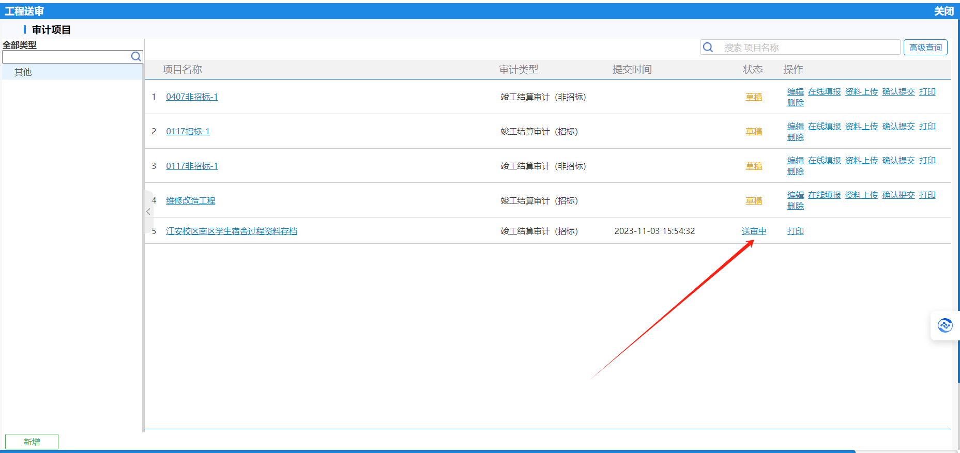
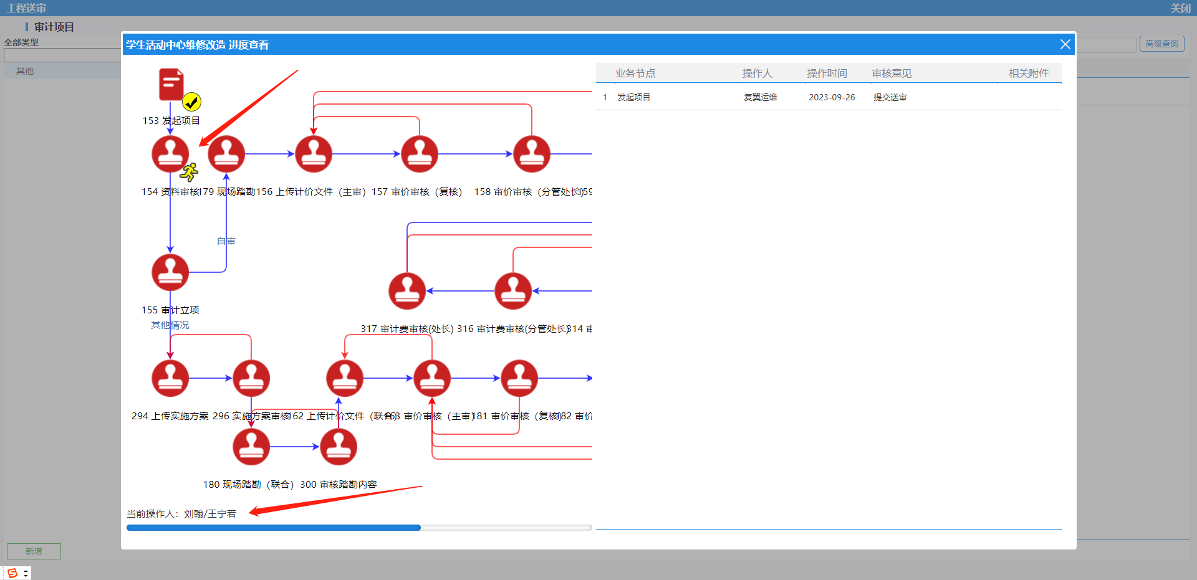
三、审计系统使用指南
5.项目审计进度查阅
系统查阅实时进度：
通过状态栏可快速查看项目送审状态
在送审项目列表中点击 “送审中” “审计中”“完成”，查看项目当前进度及审核人信息

Slide 22
三、审计系统使用指南
6.项目短信息进度查阅
竣工结算金额不满50万项目送审过程中，可通过短信息查阅项目进度
（1）备案立项通过
提示信号：收到备案立项通过短信
后续动作：前往财务处办理竣工结算
（2）备案立项未通过
提示信号：收到备案立项未通过短信
后续动作：根据预审意见，修改送审信息、重新填报或更换上传资料后，再次确认提交
（3）备案立项通过且被抽审
提示信号：同时收到立项通过+抽审通过短信
后续动作：请3日内将项目纸质资料送至望江行政楼221室材料投递框，并登记项目送审信息
（4）抽样审计完成
提示信号：收到结算审计完成短信
后续动作：请7日内到望江行政楼221室领回项目送审资料，并登记已领取信息

Slide 23
三、审计系统使用指南
6.项目短信息进度查阅
竣工结算金额超50万项目送审过程中，可通过短信息查阅项目进度
（1）审计立项通过
提示信号：收到审计立项通过短信
后续动作：请3日内将项目结算送审表、资料清单及纸质送审资料送至望江行政楼221室材料投递框，并登记项目送审信息
（2）审计立项未通过
提示信号：收到审计立项未通过短信
后续动作：根据预审意见，修改送审信息、重新填报或更换上传资料后，再次确认提交
（3）审计过程中被“退回”
提示信号：收到“退回”短信
后续动作：根据审计意见，修改补充相应的送审信息或更换上传资料后，再次确认提交
（4）审计完成
提示信号：收到结算审计完成短信
后续动作：请7日内到望江行政楼221室领回项目送审资料，并登记已领取信息

Slide 24
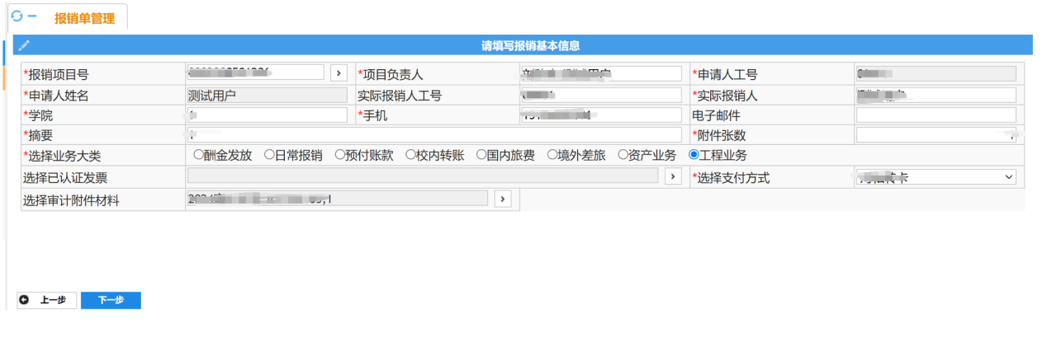
三、审计系统使用指南
7.“审-财”数据互联共享
“审-财”数据互联模块：与财务系统的审结数据、审计费用、工程备案数据对接共享
竣工结算抽样审计项目：备案意见和审计报告可直接从财务报销系统调取，无需领取纸质报告
竣工结算审计项目：审计报告及审计费用报告同样可从财务报销系统调取，无需领取纸质报告

Slide 25
三、审计系统使用指南
7.“审-财”数据互联共享--备案意见及审计报告调用
第一步：登录系统并选择业务大类
登录财务管理系统后，在网上预约报销界面选择工程业务

Slide 26
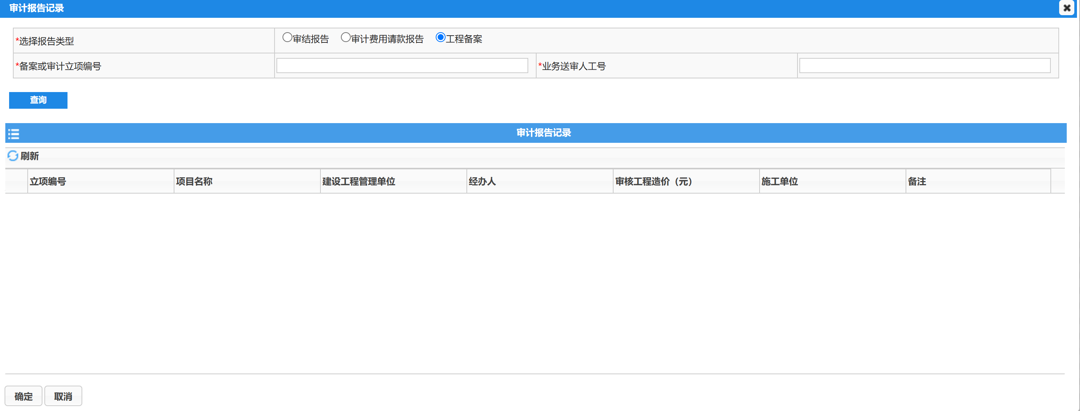
三、审计系统使用指南
7.“审-财”数据互联共享--备案意见及审计报告调用
第二步：查询与绑定审计报告或备案意见
输入备案或审计立项编号及业务送审人工号进行查询，选择对应数据后点击“确定”。每个报告仅可绑定一个报销单。
◎审结报告 ◎审计费用请款报告 ◎工程备案

Slide 27
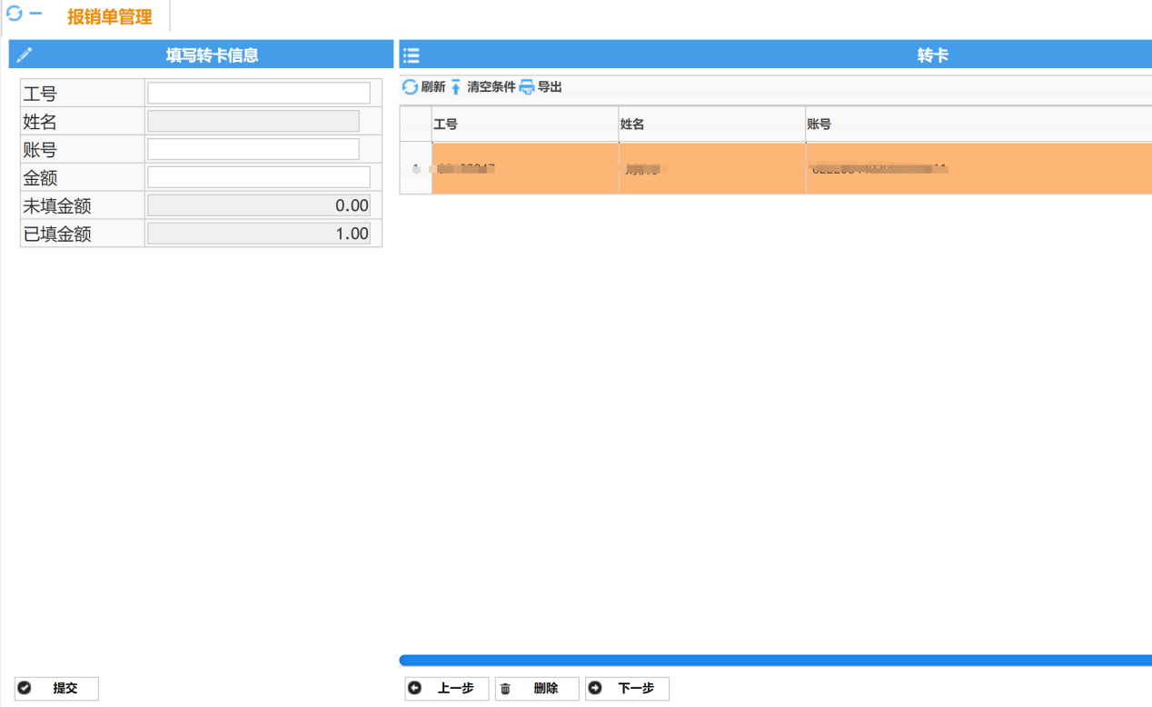
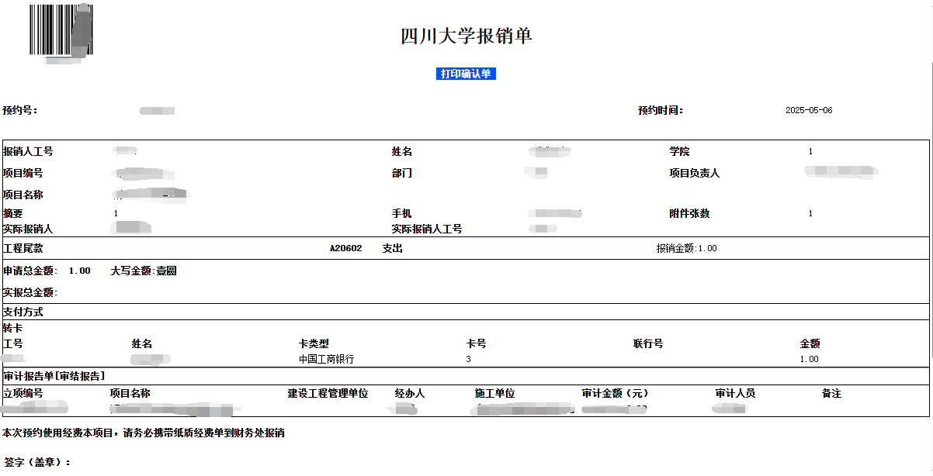
三、审计系统使用指南
7.“审-财”数据互联共享--备案意见及审计报告调用
第三步：填写报销信息
填写报销金额与支付信息，点击下一步
第四步：打印报销单
同步显示审计数据，简化财务报销流程

Slide 28
谢谢支持！
审计处网站：https://sjc.scu.edu.cn/
工程审计联系方式：028-85405542
办公地址：望江校区行政楼221,238-1室

